Slide 1
職業能力評価基準「活用」セミナー
株式会社エヌアイエスプラス
R&C事業部
Notes:
前回は機器構成、冗長化、運用保守回りを提案
今回はサーバ環境と前回宿題となっておりました事業継続性について再検討した結果について提案

Slide 2
Agenda
第１部 職業能力評価基準とは
職業能力評価基準の各場面での活用
職業能力評価基準の位置づけ及び枠組み
職業能力評価基準の構成
第２部 職業能力評価基準をベースに開発した活用ツール
第３部 職業能力評価基準のカスタマイズの考え方
職業能力評価基準の活用方法のご案内
職業能力評価基準活用事例

Slide 3
第１部

Slide 4
１．職業能力評価基準とは
「職業能力評価基準」とは、仕事をこなすために必要な「知識」と「技術・技能」に加えて、「成果につながる 職務行動例・職務遂行能力」を業種別、職種・職務別に 整理したものです。
◆また、現在の能力レベルを把握、評価することができる 職業能力評価シート」、キャリア形成の過程をモデル化した「キャリアマップ」、といった「職業能力評価基準」を基に作成されたツールを用い、業務内容に応じた実践的な人材 育成を行うことを目指します。

Slide 5
２．職業能力評価基準の各場面での活用
（１）企業は人材育成の資料として活用
企業内で人材育成を推進する際に、社員の職業能力レベルを客観的に判断し、そのレベルに対応した教育制度の整備に役立てることが できます。また、職業能力評価基準を満たすために必要な教育を施すことで、従業員の能力開発へと繋げることができます。
（２）従業員は、自分のスキルアップに活用
従業員の方は、職業能力評価基準で自分がどのレベルに位置し、 レベルアップのために満たしている項目と不足している項目を認識 することで、現時点での自分の能力を客観的に把握し、次のレベルに進むための目標を立てることができます。

Slide 6
２．職業能力評価基準の各場面での活用
（３）人事評価の資料として活用
企業内での人事制度は、経営方針や企業を取り巻く環境の変化に 応じて、評価制度自体の見直しやさらなる整備が必要になる場合が あります。その際、職業能力評価基準を定めておくことで、人事制度の変更に対応した評価・処遇決定の資料として活用することができます。
（４）採用や人事異動での活用
社内の人材ニーズの把握や人材戦略の計画実施に活用できます。
また、ジョブ・カード制度を利用して採用を行う場合に、職業能力評価基準やモデル評価シートを活用できます。
（５）研修や検定試験での活用
業界検定の構築や研修・教育のためのテキスト作成・講習に活用 することができます。

Slide 7
２．職業能力評価基準の各場面での活用
ニーズ
職業能力
評価基準
用 途
OJTコミュニ
ケーション
シート
効果的な人材育成を行いたい
キャリアマップ
職業能力評価シート
業種毎の評価基準
業種横断的な事務系職種の評価基準を整備
（2016年5月末現在、54業種を整備済み
連動
育
成
参照
展開
その他、関連
ツール
評価者の目線を合わせ、評価のレベルを向上させたい
効果的な能力開発、評価レベルの 向上
キャリアパスの明確化
人材の早期育成
人材要件
統括表
自社が求める人材像を明確にしたい
参照
展開
社内外への人材スペックの明確化
異なる部署間でのスキル水準のすり合わせ
人材の社内公募への活用
労働者が保有すべき「職業能力」（※）を職務行動例として明確化し、整備・体系化したもの（職業能力の辞書）
（※）職務を遂行するために必要な「知識」、「技能・技術」のこと
人材要件
確認表
採
用
効果的な採用面接を行いたい
参照
展開
（中途採用面接評価シート）
効果的な能力開発、評価レベルの向上
キャリアパスの明確化
人材の早期育成

Slide 8
３．職業能力評価基準の位置づけ及び枠組み
◆「職業能力評価基準」 を中核とした人材育成システムの特徴
キャリア形成の指針となる「キャリアマップ」と現在の職業能力を客観的に把握・評価するための「職業能力評価シート」の活用により、育成プロセスに沿って実践的に人材育成が可能となります。

Slide 9
３．職業能力評価基準の位置づけ及び枠組み
●職業能力評価基準と人材育成システムの関係
職業能力評価制度
職業能力の評価基準（「職業能力評価基準」のほか、国や民間における評価基準の活用）
職業能力の測定・評価
職業能力の診断ツール
技能検定などの様々な
国家資格、民間資格
職業能力の客観化
評価・診断結果に対する認証
企業
活用のイメージ
企業の活用ニーズ
採用すべき人材の明確化
社内人材ニーズの把握に用いたい
優れた人材の確保
人材戦略の計画・実施に用いたい
人材育成への効果的な投資
人材育成の指針としたい
能力に基づいた
適材適所への配置
評価・処遇決定の基準としたい
従業員のキャリア形成/能力向上
競争力向上・生産性向上

Slide 10
３．職業能力評価基準の位置づけ及び枠組み
職種
職務
共通能力ユニット
能力細目
職務遂行のための基準
必要な知識
職務
共通能力ユニット
能力細目
職務遂行のための基準
6つの書式
能力細目
職務遂行のための基準
共通能力ユニット
能力細目
職務遂行のための基準
必要な知識
（1）全体構成
（様式1）
共通能力ユニット
能力細目
職務遂行のための基準
能力細目
職務遂行のための基準
（2）職種別能力ユニット一覧
（様式2）
（3）職種別能力ユニット別職業能力評価基準
（様式3）
その業種で整理している仕事の一覧表。
様式3の「目次」に相当
「職業能力評価基準」の本体。仕事の最小単位である「能力ユニット」（次ページ参照）ごとに、求められる職業能力を詳細に記述。
（4）レベル区分
の目安
（5）キャリア
形成の例
（6）職務概要書
「職業能力評価基準」の付録。様式1～3の考え方を知る時に、重要な役割を果たす。

Slide 11
３．職業能力評価基準の位置づけ及び枠組み
●職業能力評価基準で用いる用語の定義
（１）職種
仕事（※１）の内容や性質が類似している「職務」を括ったもの。
（２）職務
概ね１人の労働者が、責任をもって遂行すべき精神的、肉体的活動を要する仕事の集まりのことを指し、１つもしくは複数の「課業」（※２）から構成 される。
（３）能力ユニット
仕事を効果的、効率的に遂行するために必要な職業能力を、概ね「課業」 単位で括ったもの。「能力ユニット」には、以下の２種類があり、各々の 「能力ユニット」は原則として複数 の「能力細目」から構成されている。
①共通能力ユニット……職務の別によらず、職種に共通して求められる能力。
②選択能力ユニット……各職務の遂行のために固有に求められる能力。
※１－ここでいう「仕事」という用語は、「期待される成果をあげるために、労働者が精神的・肉体的労力を投入する過程」という 一般的な意味で用いている。
※２－ 「課業」とは、企業・団体の組織活動に必要な機能や役割を個々の労働者に割り当てる際に、有意義に分割しうる最小の 活動単位のこと。単なる「作業」や「動作」ではなく達成すべき目的があり、それ自体が仕事として１つのまとまりをもっている。

Slide 12
３．職業能力評価基準の位置づけ及び枠組み
●職業能力評価基準で用いる用語の定義
（４）能力細目
「能力ユニット」の内容をさらに細分化したもので、概ね「作業」単位で括った 能力の要素を表している。
（５）職務遂行のための基準
「能力細目」の仕事を確実に遂行できるか否かの判断基準となる典型的な行動例や技能・ 技術を列挙したもの。いわゆる「コンピテンシー」と呼ばれる思考特性・ 行動特性をも含んだ内容となっている。
（６）必要な知識
必要な知識 「能力ユニット」に対応する課業を遂行するために、前提として 必要となる知識を表している。

Slide 13
３．職業能力評価基準の位置づけ及び枠組み
●職業能力評価基準の職種一覧（参考）
事務系職種
経営戦略 人事・人材開発・労務管理 企業法務・総務・広報 経理・財務管理 経営情報システム 営業・マーケティング・広告 生産管理 ロジスティクス 国際事業
サービス業関係
ホテル業 市場調査業 外食産業 広告業 フィットネス産業 クリーニング業 在宅介護業 ボウリング場業 写真館業 産業廃棄物処理業 ビルメンテナンス業 旅館業 施設介護業 添乗サービス業 葬祭業 エステティック業
製造業関係
電気機械器具製造業 プラスチック製品製造業 フルードパワー分野 ファインセラミックス製品製造業 自動車製造業(「組立」職種) 光学機器製造業 パン製造業 軽金属製品製造業 鍛造業 金属プレス加工業 石油精製業 ねじ製造業 鋳造業
建設業関係
総合工事業 鉄筋工事業 型枠工事業 防水工事業 左官工事業 造園工事業 電気通信工事業
金融・保健業関係
クレジットカード業 信用金庫業
その他
印刷業 アパレル分野 エンジニアリング業 自動販売機製造・管理運営業 イベント産業 プラントメンテナンス業 ウェブ・コンテンツ制作業（モバイル） 屋外広告業 ディスプレイ業
卸売・小売業関係
スーパーマーケット業 卸売業（食品・菓子・雑貨等） ＤＩＹ業 コンビニエンスストア業 専門店業（「店舗マネジメント」職種） 百貨店業（「販売」職種）
運輸業関係
ロジスティクス分野 【運送業】 ロジスティクス分野 【倉庫業】 マテリアル・ハンドリング業

Slide 14
4．職業能力評価基準の構成
企業において期待される責任・役割の範囲と難易度により、４つの能力段階（レベル区分）を設定している。
レベル区分 | キャリアパス | レベル区分目安
レベル1 | スタッフ | 担当者として、上司の指示・助言を踏まえて定常的業務を確実に遂行するために必要な能力水準
レベル2 | シニアスタッフ | チームの中心メンバーとして、創意工夫を凝らして自主的な判断、改善、提案を行いながら業務を遂行するために必要な能力水準
レベル3 | スペシャリスト マネジャー | 中小規模組織の責任者もしくは高度専門職、熟練者として、 上位方針を踏まえて管理運営、計画作成、業務遂行、問題解決等を行い、企業利益を創出する業務を遂行するために必要な 能力水準
レベル4 | シニアスペシャリスト シニアマネジャー | 大規模組織の責任者もしくは最高度の専門職･熟練者として、 広範かつ総合的な判断及び意思決定を行い、企業利益を先導・創造する業務を遂行するために必要な能力水準

Slide 15
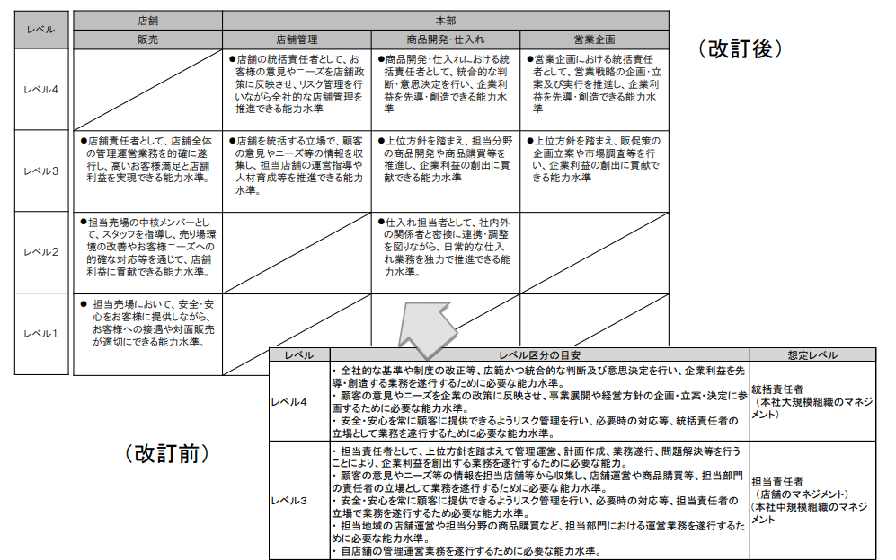
４．職業能力評価基準の構成
● ４つの能力段階の事例（スーパーマーケット）

Slide 16
４．職業能力評価基準の構成
●キャリアマップ（標準形）
公式組織や個別プロジェクトのマネジャーとして、部門
戦略を策定し、目標の達成に向けて組織を統率する 役割を担う。
レベル3
レベル4
マネジャー
シニアマネジャー
レベル1
レベル2
スタッフ
シニアスタッフ
部門の一員として企業利益の創出・確保に貢献する
役割を担う。
スペシャリスト
シニア スペシャリスト
担当分野に関し一定の権限と責任を付与され、高度な課題解決や業務遂行を通じて企業業績の向上に貢献 する役割を担う。

Slide 17
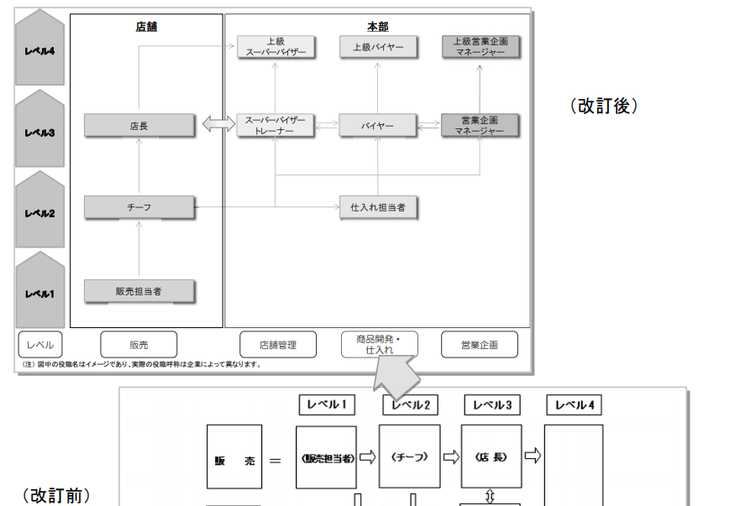
４．職業能力評価基準の構成
●キャリアマップ事例（スーパーマーケット）

Slide 18
４．職業能力評価基準の構成
◆仕事の内容を「職種」→「職務」→「能力ユニット」→「能力細目」という単位で細分化。
◆成果に繋がる行動例を「職務遂行のための基準」、仕事をこなすために前提として求められる知識を「必要な知識」として、整理・体系化。
職種
職務
共通能力ユニット
能力細目
職務遂行のための基準
必要な知識
職務
共通能力ユニット
能力細目
職務遂行のための基準
能力細目
職務遂行のための基準
共通能力ユニット
共通能力ユニット
全体構成（様式1）
職種別能力ユニット一覧
（様式2）
能力ユニット別職業能力開発基準（様式3）
仕事内容の細分化単位
成果につながる行動例
前提として
求められる知識

Slide 19
４．職業能力評価基準の構成
●様式１～３の定義
（１）様式1（全体構成）
その業種に関してカバーしている仕事の範囲を「職種」「職務」で示しています。
（２）様式2（職種別能力ユニット一覧）
様式1の内容をもう少し詳細に示している書式です。 様式1で示した「職種」ごとに、その職種に存在する「職務」を構成する仕事の最小単位の 要素（能力ユニット）を一覧化しています。その上で、能力ユニットがどのレベル（レベル1～4）に存在するかを図示しています（様式3の目次、マップとも言い換えることができます）。 全社員に求める能力（＝共通能力ユニット）、それと、仕事内容毎に専門性を求める能力（＝選択能力ユニット）とに分解して整理しています。
（３）様式3（能力ユニット別職業能力評価基準）
仕事の最小単位として定義している「能力ユニット」について、業務の流れ（能力細目）に応じて、どのような仕事をこなすことが求められるのかを「行動ベース」で記述し（職務遂行のための基準）、仕事をこなすための専門的知識を「必要な知識」として列記しています。 全部で6,800ユニット以上あります。

Slide 20
４．職業能力評価基準の構成
●職業能力評価基準の様式イメージ（様式１：スーパーマーケット業）
職種 | 職務 | レベル1 | レベル2 | レベル3 | レベル4
販売 | 販売
 | 販売・加工
 | チェッカー
 | ストアマネジメント
店舗管理 | 販売指導 （トレーナー）
 | 店舗運営 （スーパーバイザー）
商品開発・仕入れ | 仕入れ
 | 商品開発
営業企画 | 営業企画

Slide 21
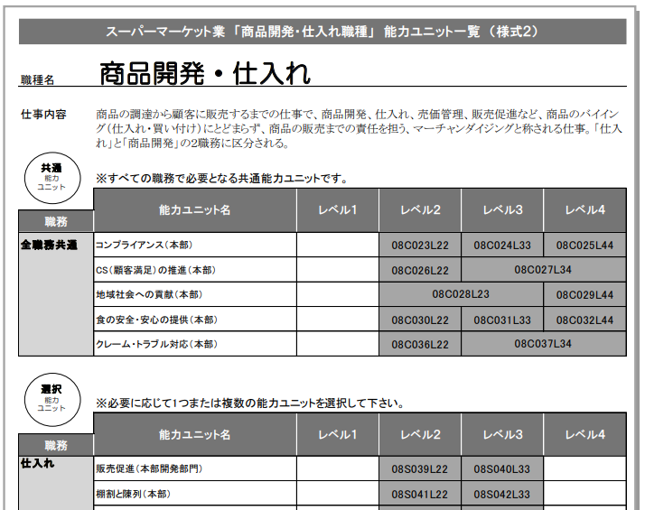

４．職業能力評価基準の構成
●職業能力評価基準の様式イメージ（様式２：スーパーマーケット業）
共通ユニットとは？
選択能力ユニットとは？

Slide 22
４．職業能力評価基準の構成
●能力ユニットの採番方法（参考：スーパーマーケット業）
各能力ユニットには、下図に示す考え方に基づいて固有の記号・番号を付しています。職種別能力ユニット一覧（様式２）では、この記号・番号により後述の能力 ユニット別職業能力評価基準（様式３）が紐付けられており、職種別に能力ユニットを一覧できる「目次」としても本様式を活用することができます。
業種 | 選択区分 | 能力ユニット | レベル区分
連番の数字2桁で表記 （スーパーマーケット業は08） | 英大文字1桁で表記 C（共通能力ユニット） S（選択能力ユニット） | 選択区分内で連番の 数字3桁で表記 （001～999） | 英大文字Lに続けて、 当該ユニットの範囲を 数字2桁で表記 例：L11（レベル1） 例：L34（レベル3～4）

Slide 23
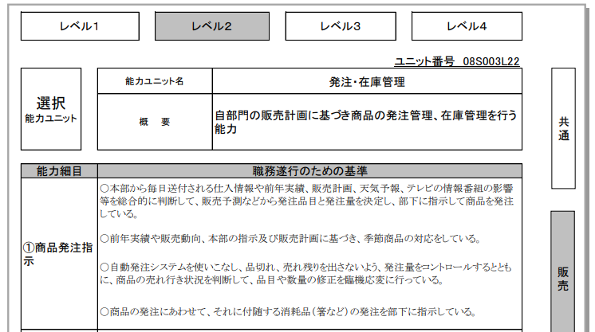
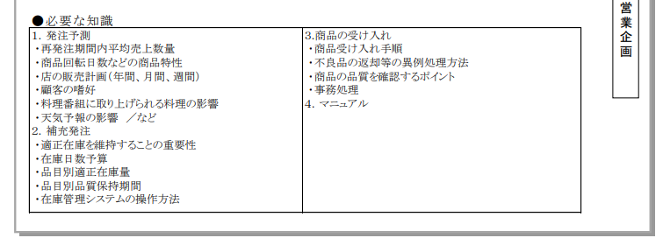
４．職業能力評価基準の構成
●職業能力評価基準の様式イメージ（様式３：スーパーマーケット業）
様式３では、それぞれの選択能力ユニットは、スーパーマーケット業におけるレベ ル区分の目安に対応 して求められる能力水準を、「職務遂行のための基準」 及び「必要な知識」として詳細に記載しています。

Slide 24
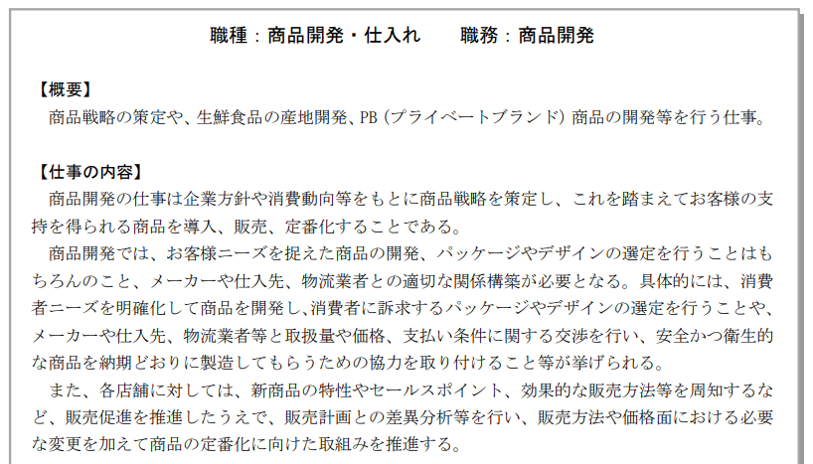
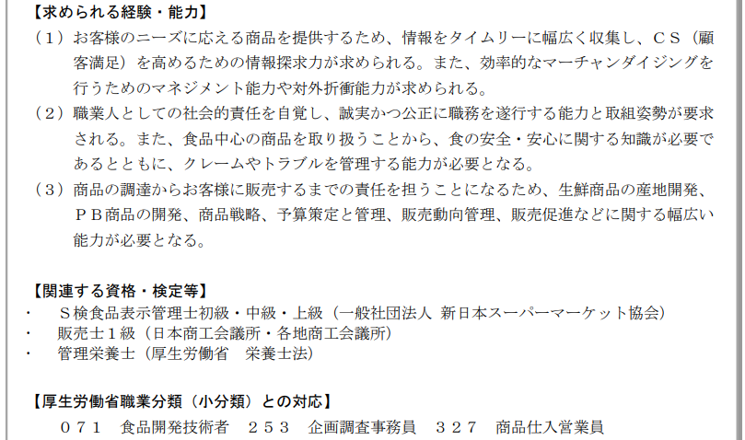
４．職業能力評価基準の構成
●職務概要書のイメージ（スーパーマーケット業）
職業能力評価基準の付属資料として、利用者の利便性を考慮して職務ごとに「職務概要書」を作成しており、職務の概要、仕事の内容、求められる経験・ 能力、関連する資格・ 検定等、厚生労働省編職業分類（小分類）との対応を記述しています。

Slide 25
第２部

Slide 26
5．職業能力評価基準をベースに開発した活用ツール
●活用が想定されるツール
 | ① キャリア マップ | ② 職業能力 評価シート、OJTコミュニケーションシート | ③ 社内研修・教育モデル基準 | ④ 人材要件 総括表 | ⑤ 人材要件 確認表 （中途採用面接評価シート）
効果的な人材育成を行いたい | ○ | ○ | ○
評価者の目線に合わせた評価のレベルを向上させたい | ○ | ○ | ○
自社が求める人材像を明確にしたい |  |  |  | ○
効果的な（中途）採用面接を 行いたい |  |  |  |  | ○
活用が想定される
ツール
主な活用場面

Slide 27
５．職業能力評価基準をベースに開発した活用ツール
（１）キャリアマップ
「キャリアマップ」とは、職業能力評価基準で設定している「キャリア形成の例」をもとに、スーパーマーケット業の代表的な職種（店舗：「販売」職種、本部：「店舗管理」「商品開発・仕入れ」「営業企画」職種）を中心とした、入社後の標準的なキャリアの道筋を示したものです。
（２）職業能力評価シート
「職業能力評価シート」とは、職業能力評価基準で職種・職務・レベル別に 設定している「職務遂行のための基準」等の内容を要約のうえで簡略化した ものであり、人材育成に有効な示唆を得ることができるチェック形式の評価シートです。 本シートを活用すると「自分（または部下）の能力水準はどの 程度まで到達しているのか」「次のステップへ進んでいくためにはどのような能力を伸ばしていけばよいのか」等を具体的に把握することができます。（１）のキャリアマップとあわせて職業能力評価シートを活用することで、キャリアの道筋に沿ったスタッフの育成を図ることが可能となります。

Slide 28
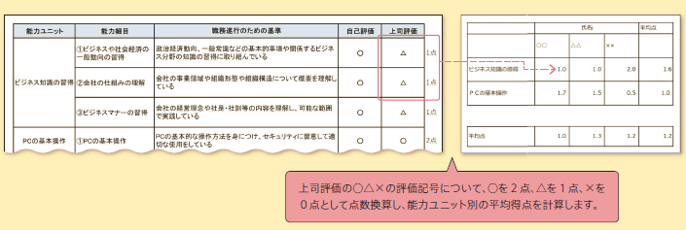
５．職業能力評価基準をベースに開発した活用ツール
●職業能力評価シートのカスタマイズ
STEP1 個人別の能力チェックの実施
その業種に関してカバーしている仕事の範囲を「職種」「職務」で示しています。
STEP2 能力チェックの結果の集計
個人別の能力チェックが終わったら、その結果を集計し、項目別、組織別の平均点を算出します。

Slide 29
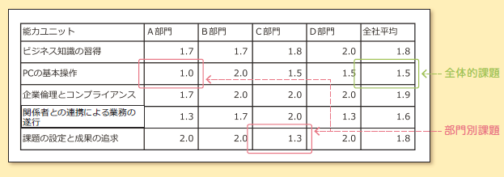
５．職業能力評価基準をベースに開発した活用ツール
●職業能力評価シートのカスタマイズ
STEP3 課題の抽出と対策の立案
集計結果をもとに「全社的に点数が低い項目」や「特定の組織で点数が低い項目」などがないか確認します。問題がありそうな場合には、その原因を分析した上で、 教育計画の見直し等に活用するとよいでしょう。 また、特定の組織で総じて評価結果が低いなど、スキルの偏在が判明した場合には、配置の見直し等を検討してもよいでしょう。

Slide 30
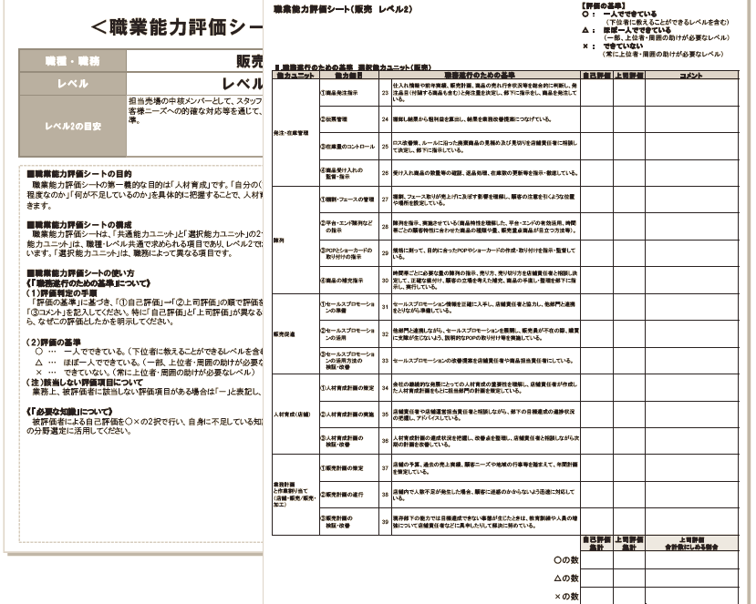
５．職業能力評価基準をベースに開発した活用ツール
●職業能力評価シートのイメージ（スーパーマーケット）

Slide 31
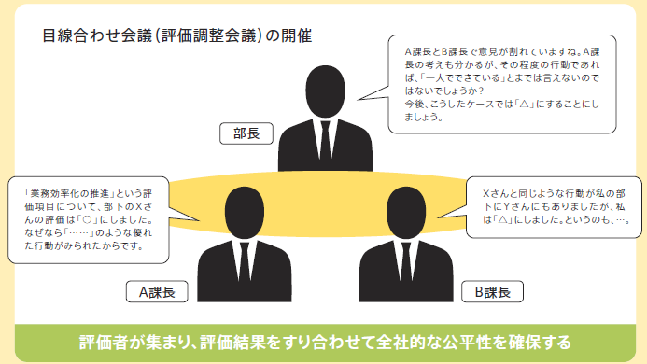
５．職業能力評価基準をベースに開発した活用ツール
●目線合わせ会議（評価調整会議）の開催
職業能力評価シートは、実際に評価を行ってみると、〇△×のそれぞれのレベルのとらえ方について、個人差が生じやすいことが分かります。 そこで、評価者の「目線合わせ」を徹底することが不可欠となります。

Slide 32
５．職業能力評価基準をベースに開発した活用ツール
●目線合わせ会議（評価調整会議）の進め方（例）
（１）目線合わせする能力細目の特定
・本人と上司の評価にばらつきが大きい細目
・評価者自身が評価しにくいと感じた細目、 など
（２）各評価基準の解釈を確認
（１）で特定した細目について、〇△×それぞれのレベル感を、具体的な行動を 明らかにしながら全員で確認します。
（３）評価目線のすり合わせ
（２)の内容について、 参加者間で認識に食い違いがあれば、 その内容について 話し合い、すり合わせます。その上で、〇△×それぞれの基準を具体的な行動と 結び付けながら設定します。

Slide 33
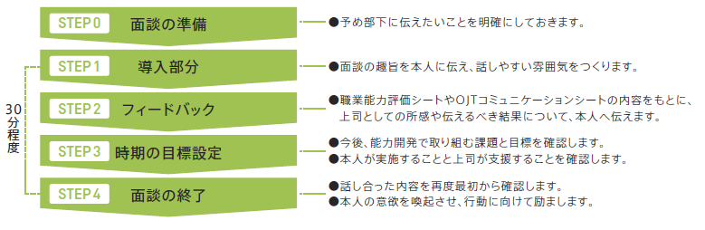
５．職業能力評価基準をベースに開発した活用ツール
●目線フィードバック（面談）による人材育成
職業能力評価シートを活用して、本人と上司がそれぞれチェックしてみると、両者の間に認識の違いが生じる場合があります。このような認識の違いを本人へ伝えること＝フィードバック（面談）を通じて、本人に気付きを与え、成長へ向けた行動改善や自己啓発を促すきっかけにすることができます。
【フィードバック（面談）のプロセス】

Slide 34
５．職業能力評価基準をベースに開発した活用ツール
【フィードバック（面談）のポイント】
（１）本人の優れている点、 課題点を確認します。
（２）本人の評価と上司の評価に違いがある項目を予め確認、整理して
おきます。
（３）優れている項目について、本人の「強み」として伝えます。
（４）評価の食い違いが生じている項目（特に、自己評価が上司評価
より高い項目）を説明します。
（５）本人に目標を設定させます。
（６）本人の取り組みを支援することを約束し、励まします。

Slide 35
５．職業能力評価基準をベースに開発した活用ツール
●ＯＪＴコミュニケーションシートのイメージ（スーパーマーケット）

Slide 36
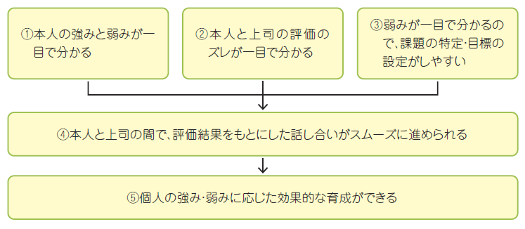
５．職業能力評価基準をベースに開発した活用ツール
●ＯＪＴコミュニケーションシートのメリット
OJTコミュニケーションシートとは、職業能力評価シートでの評価結果が一目で分かるようにグラフ化し、その結果に基づいて今後の育成課題や能力開発目標を書き込む ことができるシートです。このシートを活用すると、次のような利点が期待できます。

Slide 37
５．職業能力評価基準をベースに開発した活用ツール
（３）社内研修・教育モデル基準
「社内研修・教育モデル基準」は、職業能力評価シートやOJTコミュニケーションシートを使って人材育成を行い、その育成効果を評価・検定する際の 支援ツールです（レベル１～２を対象として作成しています）。
社内研修・教育モデル基準は、次の３種類のシートで構成されており、いずれも各社で一定のカスタマイズを行ったうえで活用することを想定しています。
a) 職務別・レベル別で職業能力評価基準をA4 版１枚に要約した「人材要件総括表」
b) 人材要件総括表で整理した能力を身につけるための「モデル教育研修カリキュラム」
c) 教育研修効果を確認し、期待される能力が身に付いたかを評価・検定するための「能力評価・検定シート」
なお、評価・検定において、例えば、スーパーマーケット検定（以下、Ｓ検）合格者は一部について満点みなしとするなど、Ｓ検との連動を念頭において 活用することも可能な構成となっています。

Slide 38
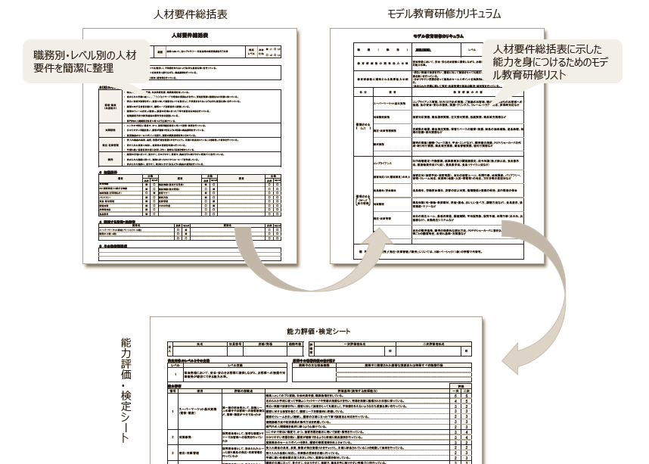
５．職業能力評価基準をベースに開発した活用ツール
●社内研修・教育モデル基準のイメージ（スーパーマーケット）

Slide 39
５．職業能力評価基準をベースに開発した活用ツール
（4）人材要件総括表
「人材要件総括表」とは、職業能力評価基準のエッセンスを職務別・レベル別に要約したものであり、必要なスキルや知識、関連する資格・検定の保有 要件等が、Ａ４版１枚のシートの中にコンパクトに整理されています。
人材要件総括表は、いわば職種別・レベル別に求められる“人材スペック”を示したものであり、スタッフの能力や適性に応じた適材適所の人材配置を検討することができます。
また、外部から人材を採用する場合は、人材を社内公募する際に、求める 人材要件を社内外に明示するための資料としても、活用することできます。
（５）人材要件確認表
「人材要件確認表」とは、中途即戦力採用（経験者採用）を行う際の面接シートとして開発したものです。 人材要件確認表には、採用面接において面接官が応募者に投げかける質問項目の例がリストアップされています。この質問項目は、応募者の過去の職務経験について掘り下げて質問できる形式になっており、面接で確認した事実をもとに、応募者が職業能力評価基準で定義して いる職務行動（思考・行動特性）を有しているかどうかを確認し、採否を判定することがます。

Slide 40
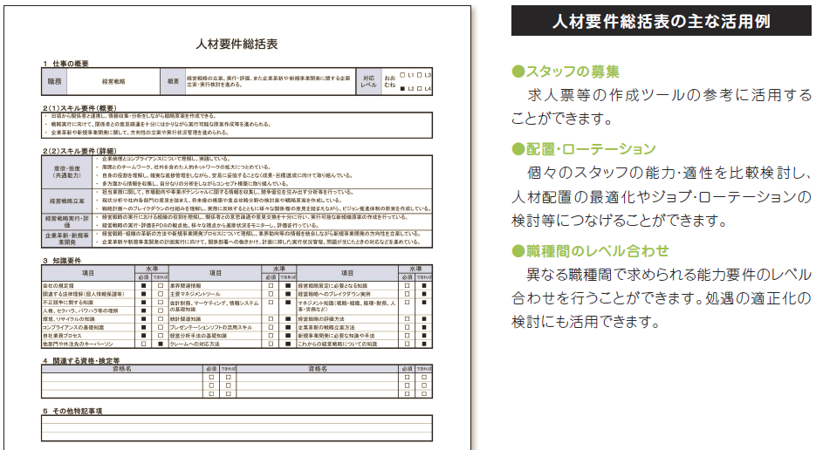
５．職業能力評価基準をベースに開発した活用ツール
●人材要件総括表の概要
人材要件統括表は、一通りの各職種の基礎業務ができるレベル判断に使うことを想定して作成しています（レベル１後半～レベル２相当）。職業能力評価基準には多数の能カユニットが存在し、 それぞれの能カユニットの中にはさらに多数の職務遂行のための基準や知識要件が書き込まれています。 人材要件総括表は、そのエッセンスを 職務別・レベル別にA4版1枚に簡潔に整理したものです。

Slide 41
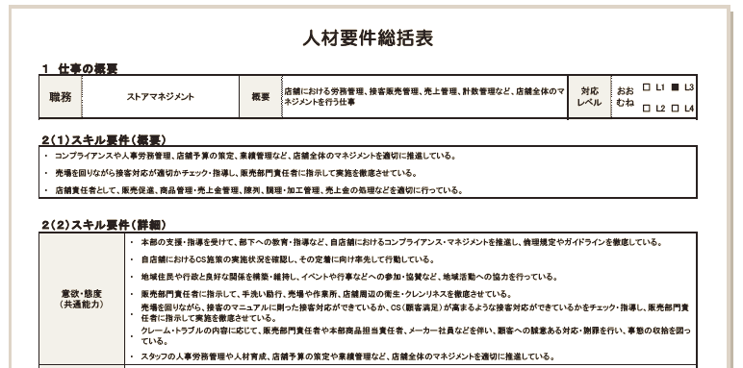
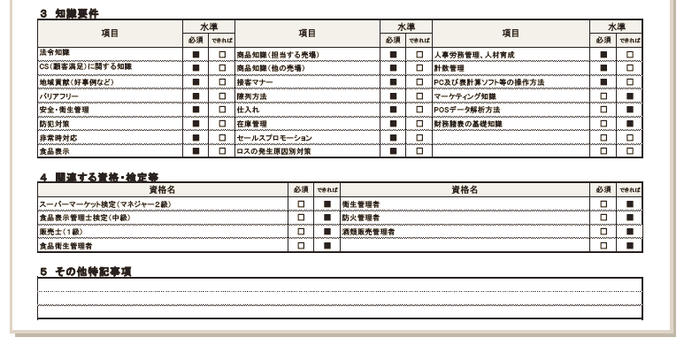
５．職業能力評価基準をベースに開発した活用ツール
●人材要件総括表のイメージ（スーパーマーケット）

Slide 42
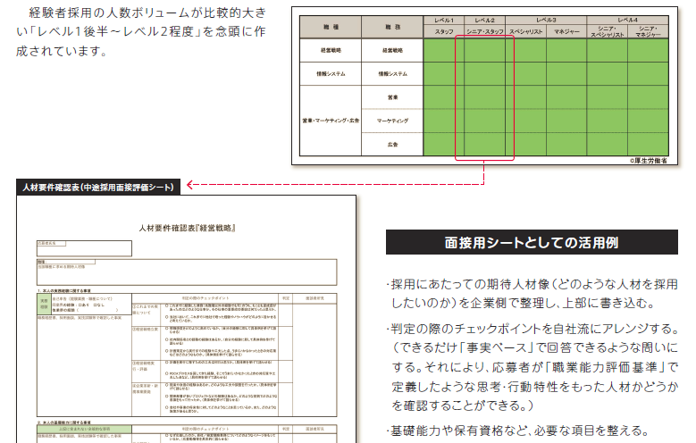
５．職業能力評価基準をベースに開発した活用ツール
●人材要件確認表の概要
人材要件確認表とは、経験者採用を行う際の面接に使えるシートとして開発したものです。人材要件確認表には、採用面接において面接官が応募者に投げかける質問項目の例がリストアップされています。この質問項目は応募者の過去の職務経験について掘り下げて質問できる形式になっており、面接で確認した事実をもとに、応募者が職業能力評価基準で定義したような思考・行動特性（コンピテンシー）を有しているかどうかをチェックし、採否を 判定できるようになっています。

Slide 43
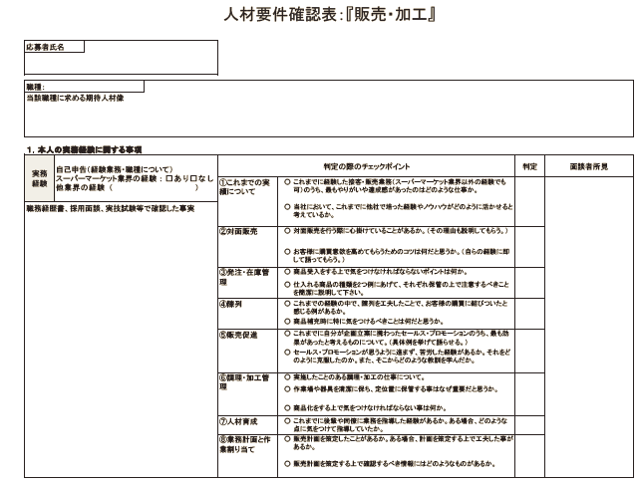
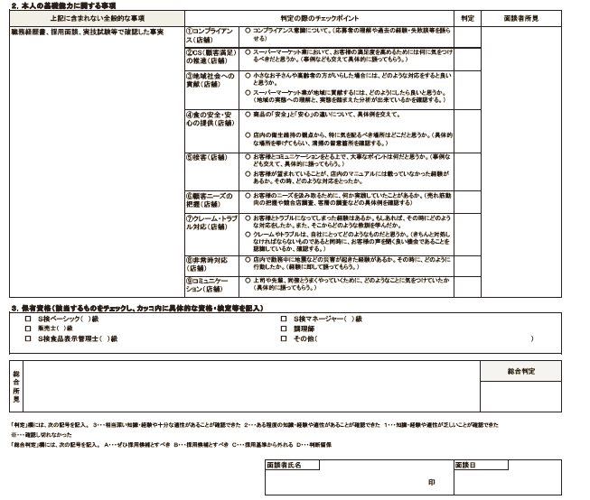
５．職業能力評価基準をベースに開発した活用ツール
●人材要件確認表のイメージ（スーパーマーケット）

Slide 44
第３部

Slide 45
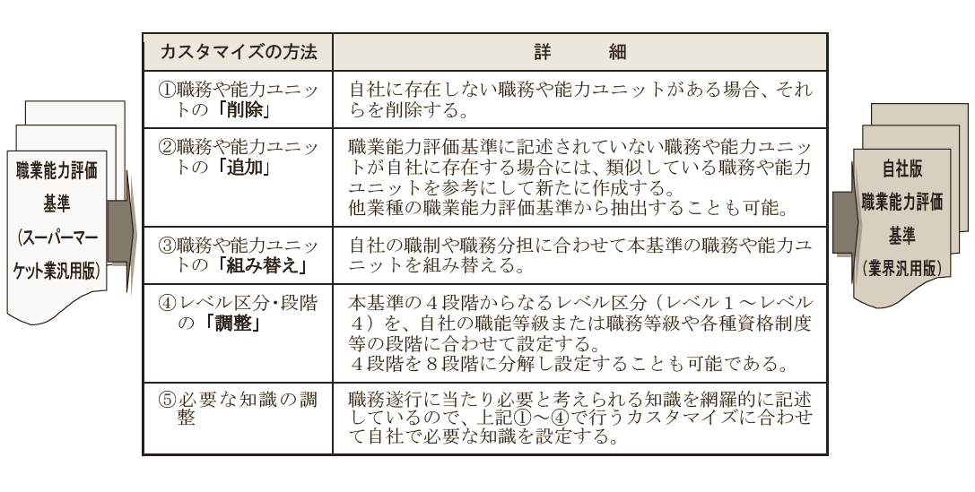
６．職業能力評価基準のカスタマイズの考え方
◆カスタマイズの方法
職業能力評価基準は、以下のように追加・削除・修正、レベルの調整を行っていくことで、自社に最適な評価基準を導入することが可能となります。また、職業能力評価基準を円滑に運用していくためには、企業と従業員とで十分に話し合いながら、定期的に内容を見直し、より良い評価基準に改善していくことが必要です。

Slide 46
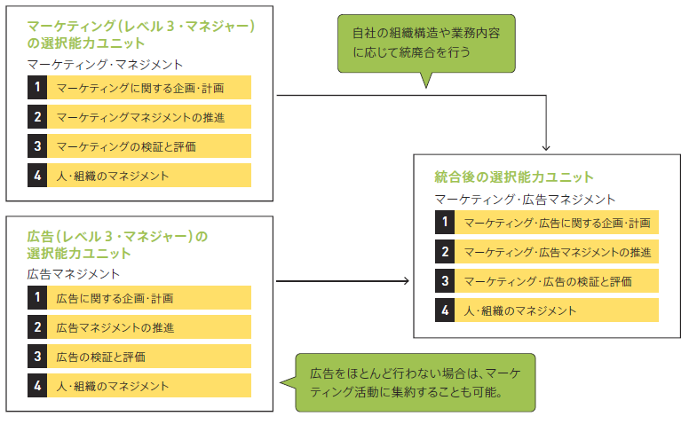
６．職業能力評価基準のカスタマイズの考え方
◆カスタマイズの例
例えば、小規模企業などでマーケティングと広告は一人の課長が統括している場合には、関係する 能カユニットを一つにまとめます。また、自社では担当者が存在しない仕事や、他部署で所管している仕事があれば、能カユニットの削除または他部署の職業能力評価シートヘの移管を行います。

Slide 47
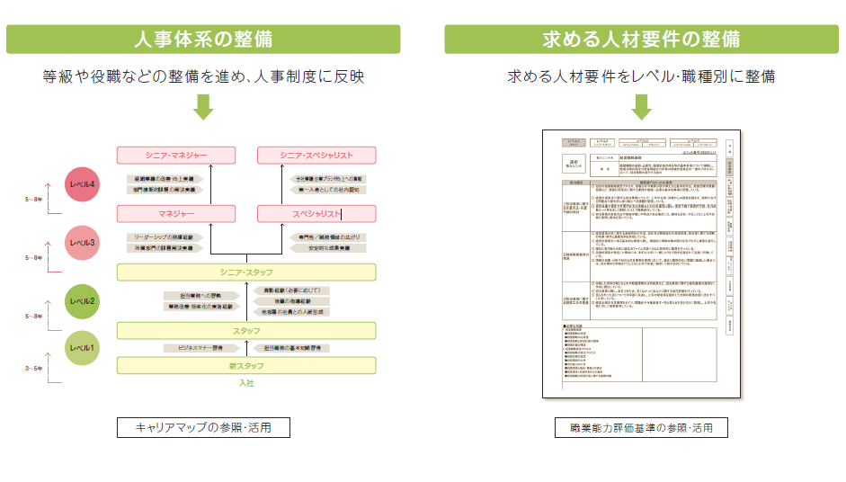
7．職業能力評価基準の活用方法のご案内
◆「人が育つ会社」に向けた取り組みの例－１

Slide 48
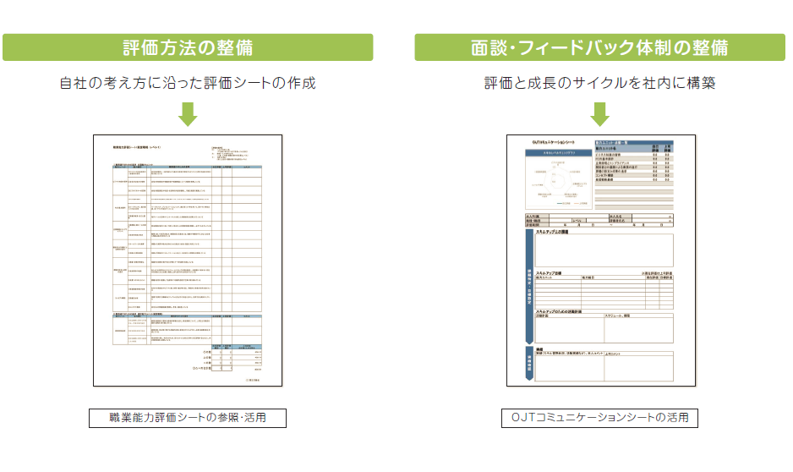
7．職業能力評価基準の活用方法のご案内
◆「人が育つ会社」に向けた取り組みの例－２

Slide 49
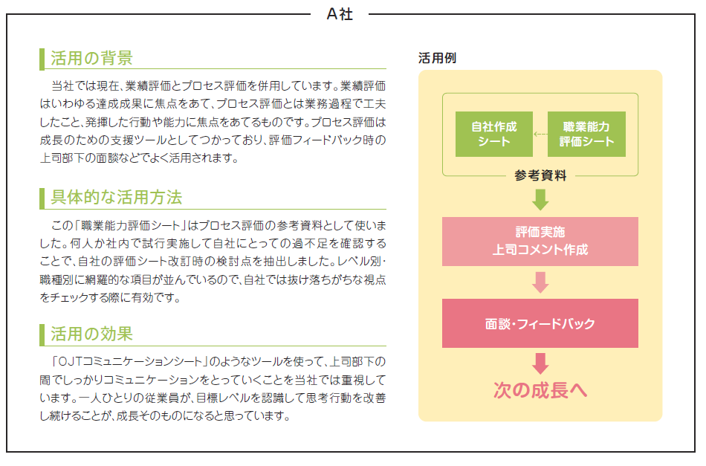
7．職業能力評価基準の活用方法のご案内
◆活用例－１例

Slide 50
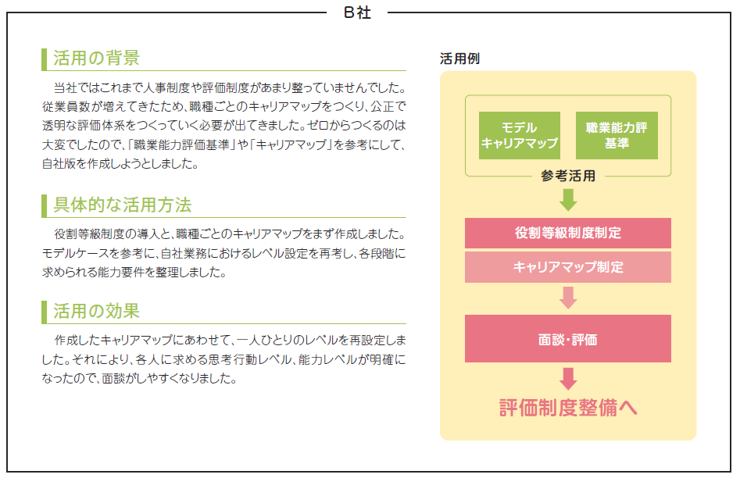
7．職業能力評価基準の活用方法のご案内
◆活用例－２

Slide 51
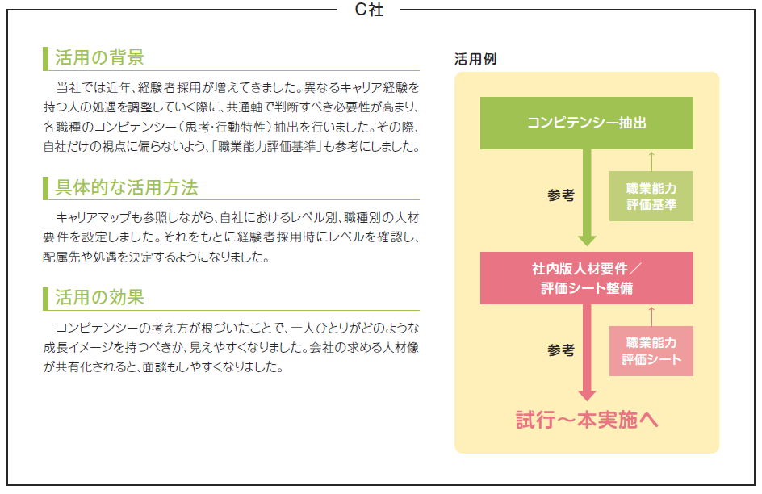
7．職業能力評価基準の活用方法のご案内
◆活用例－３

Slide 52
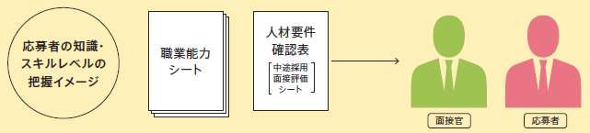
7．職業能力評価基準の活用方法のご案内
◆経験者採用を効果的に進める
（１）求める人材像の確認と準備
採用する職種を確認の上、募集するレベル層をキャリアマップなどを目安に検討します。 資格保有など、特に重視する要件があれば、予め明らかにしておきます。
（2）応募者の知識・スキルレベルの把握
応募書類がある場合には、記載内容をもとに可能な範囲で応募者の知識やスキルなどのチェックを行っておきます。また面接の際に人材要件確認表に沿って、実務経験の内容を詳しく確認していきます。
（３）応募者の知識・スキルレベルの把握
人物像として相応しいレベルかどうかを確認します。 応募者から受ける印象や属性情報、保有資格といった外形的な情報ばかりに引きずられず、可能な限り多面的な視点から採否を判定するとよいでしょう。

Slide 53
8．職業能力評価基準活用事例
●主なポイント
ポイント①：自社の現在の状況、課題等を誰よりも知ること。
→この知識・情報を元に、職業能力評価基準を参考
にし、人事制度を構築する。
ポイント②：現実的に運用可能な制度にする。
→複雑にしすぎると運用できなくなるため、項目を
増やしすぎないように注意する。
ポイント③：多くの人を巻き込み、制度を構築する。
→現場の意見を参考にすることで、皆が納得できる
人事制度とする。

Slide 54
本日は長時間のセミナーにご参加いただき、
誠にありがとうございました。

